Slide 1
TOÁN 2
Tập 2
Tuần 19
Bài 55: Bảng nhân 2 – Tiết 1

Slide 2

KHỞI ĐỘNG
TRÒ CHƠI: NHANH NHƯ CHỚP

Slide 3


Chuyển phép nhân sau thành phép cộng
các số hạng bằng nhau
2 x 3
2 + 2 + 2

Slide 4
Chuyển phép nhân sau thành phép cộng
các số hạng bằng nhau
2 x 4
2 + 2 + 2 + 2

Slide 5
Chuyển tổng sau thành phép nhân tương ứng
2 + 2 = 4
2 x 2 = 4

Slide 6
Chuyển tổng sau thành phép nhân tương ứng
2 + 2 + 2 + 2 + 2 = 10
2 x 5 = 10

Slide 7

TRÒ CHƠI
ĐẾM CÁCH 2
Luật chơi:
HS quay 1 vòng, kim chỉ số nào thì đếm cách 2 bắt đầu từ số đó đến 20.
Ví dụ: sau 1 vòng quay, kim chỉ số 6, HS đếm:
6, 8, 10, 12, 14, 16, 18, 20.
Nếu HS quay vào ô mặt mếu, sẽ mất lượt.
Nếu HS quay vào ngôi sao may mắn sẽ được phần thưởng.

Slide 8




VÒNG QUAY KÌ DIỆU
2
4
6
18
16
8
10
14
12

Slide 9







Quan sát tình huống, trả lời câu hỏi
Nếu có thêm một nhóm 2 bạn nữa thì có phép nhân nào?
Có 3 nhóm bạn.
Viết phép nhân thích hợp với tình huống trong tranh
3 nhóm có tất cả 6 bạn.
Mỗi nhóm có 2 bạn.
Mỗi nhóm có mấy bạn?
Có mấy nhóm bạn?
3 nhóm có tất cả mấy bạn?
2 x 3 = 6
2 x 4 = 8

Slide 10

KHÁM PHÁ
KIẾN THỨC MỚI

Slide 11



2 x 1 = 2
2 được lấy 1 lần
2 x 2 = 4
2 được lấy 2 lần
2 x 3 = 6
2 được lấy 3 lần

Slide 12





LẬP BẢNG NHÂN 2
2 x 1 = 2
2 x 2 = 4
2 x 3 = 6
2 x 4 = ….
8
2 x 5 = ….
10
THẢO LUẬN
NHÓM BÀN
2 x 6 = ….
12
2 x 7 = ….
14
2 x 8 = ….
16
2 x 9 = ….
18
2 x 10 = ….
20

Slide 13

BẢNG NHÂN 2
2 x 1 = 2
2 x 2 = 4
2 x 3 = 6
2 x 4 =
8
2 x 5 =
10
2 x 6 =
12
2 x 7 =
14
2 x 8 =
16
18
2 x 9 =
2 x 10 =
20

Slide 14
ĐỐ BẠN
1 bạn hỏi gọi 1 bạn trả lời các phép tính trong bảng nhân 2
Nếu trả lời đúng thì được đố bạn khác

Slide 15
LUYỆN TẬP
THỰC HÀNH

Slide 16


1
Tính nhẩm:
4
2 x 7 =
2 x 2 =
14
2 x 6 =
12
2 x 9 =
2 x 5 =
18
10
8
2 x 4 =
6
2 x 3 =
2 x 10 =
20
2
2 x 1 =
2 x 8 =
16

Slide 17





Nhím Nâu Vượt Đường

Slide 18
Cách chơi
Để giúp nhím nâu vượt qua con đường đầy khó khăn trở về với ngôi nhà của mình.
Các em sẽ trả lời đúng các câu hỏi tương ứng để vượt qua từng chướng ngại vật trên đường.
Chúc các em loại bỏ được nhiều chướng ngại vật.

Slide 19



3
1
Notes:
Chọn lần lượt các mảnh ghép để trả lời câu hỏi. Sau khi trả lời xong bấm vào con nhím để đi tiếp. Bấm vào ngôi nhà để tiếp tục bài học

Slide 20


Câu Hỏi
15
14
13
12
11
10
9
8
7
6
5
4
3
2
1
0
2 x 7 = ?
A. 14
C. 10
B. 12
D. 16
Notes:
Bấm đồng hồ để bắt đầu đếm ngược thời gian

Slide 21

Câu Hỏi
15
14
13
12
11
10
9
8
7
6
5
4
3
2
1
0
2 x 9 = ?
A. 14
C. 16
B. 18
D. 20
Notes:
Bấm đồng hồ để bắt đầu đếm ngược thời gian

Slide 22
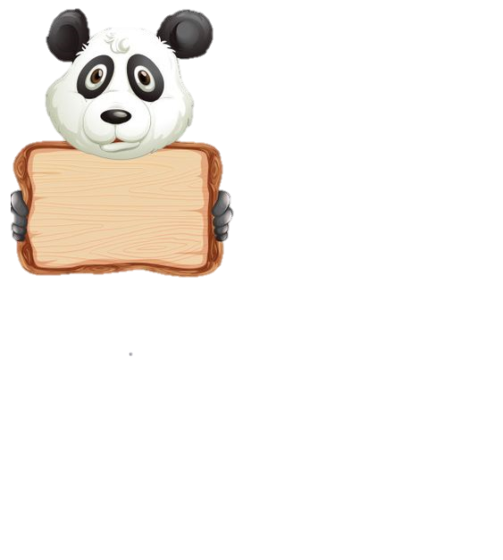
Câu Hỏi
15
14
13
12
11
10
9
8
7
6
5
4
3
2
1
0
2 x 5 = ?
A. 8
C. 10
B. 6
D. 7
Notes:
Bấm đồng hồ để bắt đầu đếm ngược thời gian

Slide 23

Câu Hỏi
15
14
13
12
11
10
9
8
7
6
5
4
3
2
1
0
2 x 6 = ?
A. 4
C. 10
B. 8
D. 12
Notes:
Bấm đồng hồ để bắt đầu đếm ngược thời gian

Slide 24

Bài học hôm nay em biết thêm được điều gì?
Để có thể làm tốt các bài tập trên em nhắn bạn điều gì?

Slide 25


DẶN DÒ

Slide 26
Hoc10 chúc các em học tốt!

